Slide 1

Node js, MySQL을 이용한
서버 기반 요리 레시피 제공 앱
2019 종합 프로젝트 평가회
Date- 2019 . 11. 12
지도 교수 : 박양재 교수님
팀장 : 201533745 문선일
팀원 : 201533740 노지홍
201534053 노권영

Slide 2
CONTENT
First
주제선정 배경
Second
벤치마킹 및 강점
Third
주제 및 요약
Fourth
기술 설명
Fifth
시나리오
Sixth
결론
Seventh
시연 영상

Slide 3
주제 선정 배경
1. 현대인들의 밥 먹을 시간이 부족한 문제점 등 밥을 직 접 해 먹기가 쉽지 않은 것이 현실
2. 배달음식이 몸에 좋지 않다는 인식을 갖고 있음에도 이러한 현실적 문제들 때문에 직접 음식을 해먹기 꺼려하는 사람들을 도와줄 수 있는 서비스가 필요
중앙일보 2017.07.05

Slide 4
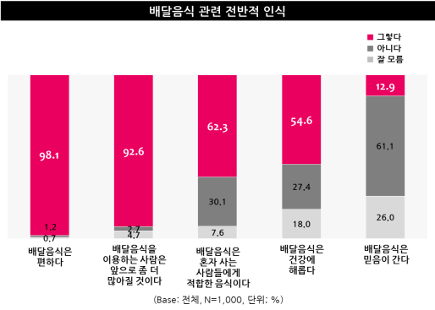
주제 선정 배경
배달음식에 대한 안전성 인식
중앙일보 2017.07.05

Slide 5
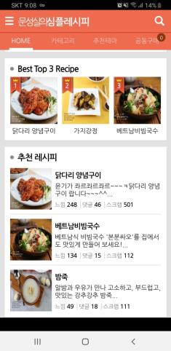
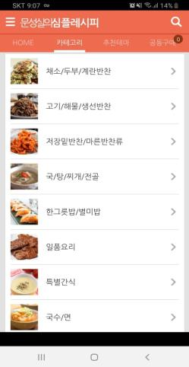
벤치 마킹
벤치마킹 아이템 : 심플레시피
장점
다양한 요리정보가 존재
UI 가 간편하다.
단점
1. 화면전환이 매우 느리다.
2. 쓰이지 않는 기능이 있다.
Text

Slide 6
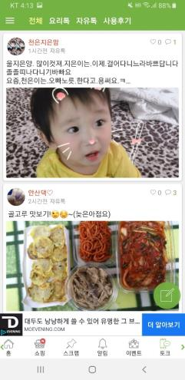
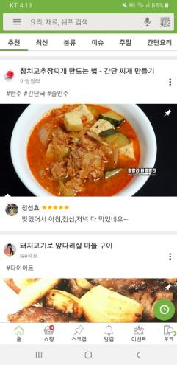
벤치 마킹
벤치마킹 아이템 : 만개의 레시피
장점
1. 요리 레시피 제공 기능 외 유용한 기능이 있음.
단점
1. 기능이 상당히 많아 처음 접할 때 헷갈림.
2. 쓰이지 않는 기능이 있음.

Slide 7
자취세끼의 강점
1. 간단한 UI와 편한 UX로 처음 접하는 사용자도 사용하기 편함.
2. 복잡한 요리가 아닌 간단 요리 레시피를 제공함으로써 요리하는 것에
대해서 쉽게 다가가게 해줌.
실시
추천 경로
음식점 검색
3. 복잡한 기능 없이 레시피 어플로써 필요한 기능만 있음.

Slide 8
주제 및 요약
주제 : Node js와 MySql을 활용한 서버기반 자취요리 레시피 제공 앱
이 프로젝트는 자취생들이 혼자 간단한 요리를 해먹기 위한 레시피를 제공하는 앱이다.
카테고리 별
레시피 조회
난이도 별
레시피 조회
즐겨찾기 목록
레시피 조회
유저가 등록한
레시피 조회
재료 선택 후
레시피 검색

Slide 9




시스템 구조
자취세끼 서버
관리자 웹
사용자 애플리케이션
로그인
로그인
메뉴 등록/삭제
카테고리 별 레시피 조회
메뉴 리스트 조회
REST API
난이도 별 레시피 조회
레시피 리스트 조회
즐겨찾기 목록 레시피 조회
레시피 등록/수정
유저가 등록한 레시피 조회
회원 리스트 조회
재료 선택 후 레시피 검색
회원 삭제
통합 데이터베이스
즐겨찾기 등록/삭제

Slide 10
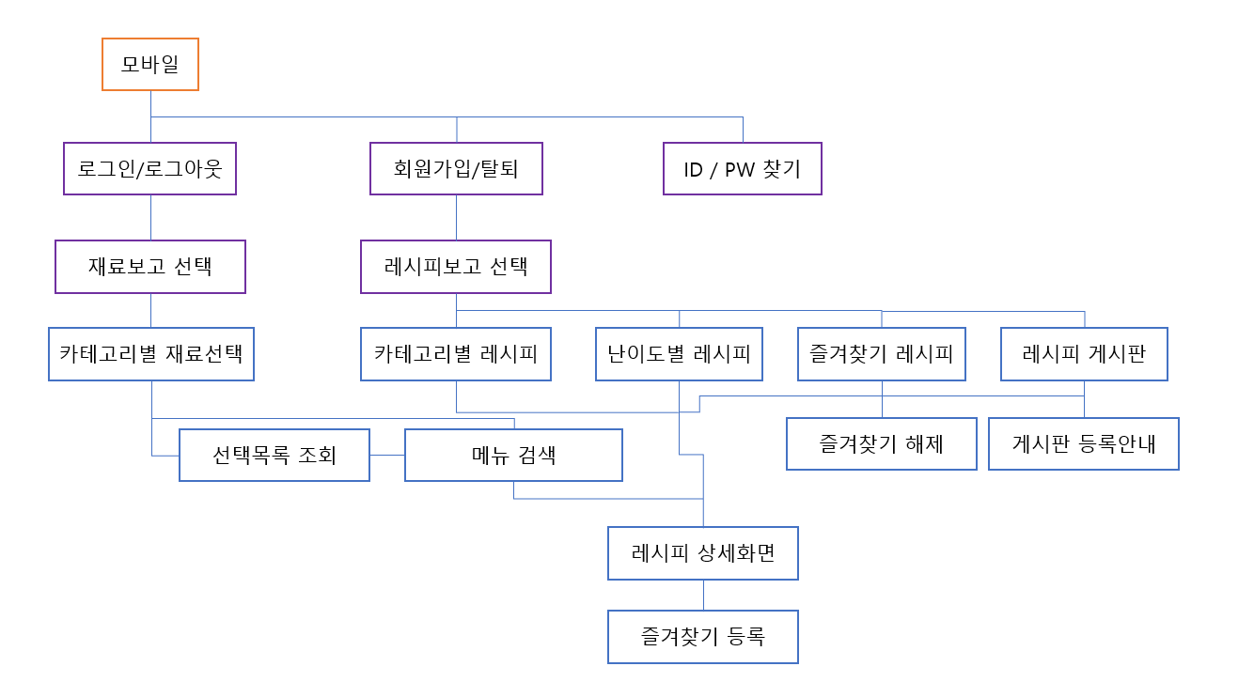
메뉴 구조도

Slide 11
MySql DB 구조
FK
menu
menunum INT PK
menuname VARCHAR(45)
category VARCHAR(45)
recipenum INT
difficulty INT
image VARCHAR(45)
recipeexistence CHAR
recipe
menunum INT PK
recipeorder1 VARCHAR(45)
orderimage1 VARCHAR(45)
: :
recipeorder10 VARCHAR(45)
orderimage10 VARCHAR(45)
meterial VARCHAR(45)
users
usernum INT PK
userid VARCHAR(45) PK
password VARCHAR(45)
email VARCHAR(45)
favorite VARCHAR(45)

Slide 12
결론
개발 이유 :
1.배달 음식에 대한 안전성 인식이 낮아짐.
2.점점 증가하는 배달비용에 대해 부정적 인식이 증가.
제공하는 기능 :
카테고리 별, 난이도 별, 즐겨찾기 목록, 유저가 등록한 레시피 게시판을
통한 레시피 조회 기능과 재료선택 후 선택한 재료를 사용하는 레시피를
검색하는 기능
기대 효과 :
혼자 식사를 하기 귀찮을 때 배달음식을 찾던 사람들이 간단한 요리를
통해 배달 음식을 먹지 않고 요리를 해 먹음으로써 배달음식에 들어가는
1회용 쓰레기가 줄어들 것으로 예상.

Slide 13
웹 시연영상

Slide 14
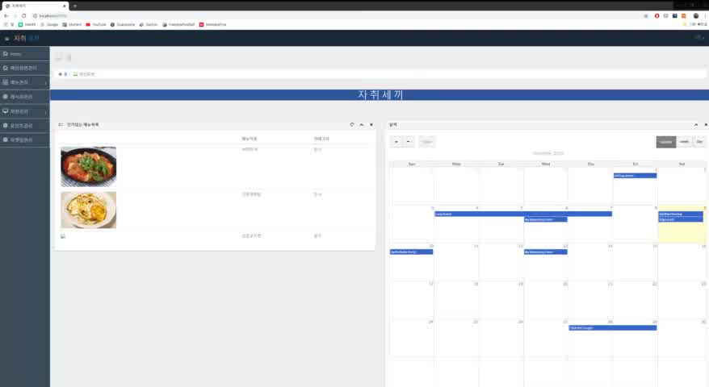

Slide 15
모바일 시연영상

Slide 16
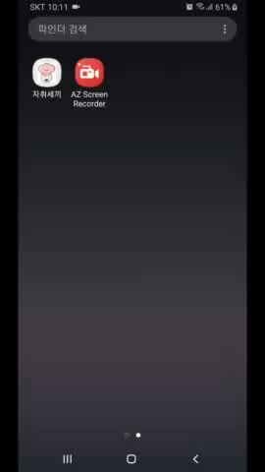

Slide 17
감사합니다

